Slide 1

NEDEN İÇ KONTROL

Slide 2

Görünmeyeni görebilmek

Slide 3

Bütünü görmek önemlidir!!

Slide 4

İç Kontrol – Internal Control
OTO KONTROL
İş
Aile
Eğitim
Harcama
Yatırım
Gelir

Slide 5

İç Kontrol – Internal Control
OTO KONTROL
Strateji Geliştirme Daire Başkanlığı
İletişim
Personel Planlaması
Bilgi İşlem
Hizmetlerin kalitesi
Bütçe
Yönetim
Hesap verme sorumluluğu
Harcamalar

Slide 6
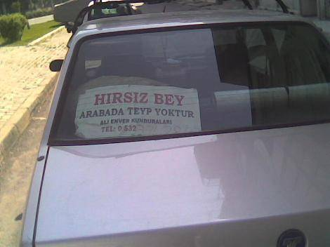

Slide 7
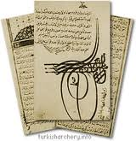
Geçmişten Günümüze İç Kontrol
Fatih devrinde çıkarılan “İhtisab Kanunnâmeleri” ile kontrol kavramı yazılı hâle getirilerek uygulamaya konulmuştur. Bu doğrultuda çarşıda satılan ekmek, meyve, sebze ve üretilen mamullerin kalitesinden, bunların üretileceği şekil ve boyutlarına kadar birçok konuda kanun çıkarılmıştır.

Slide 8
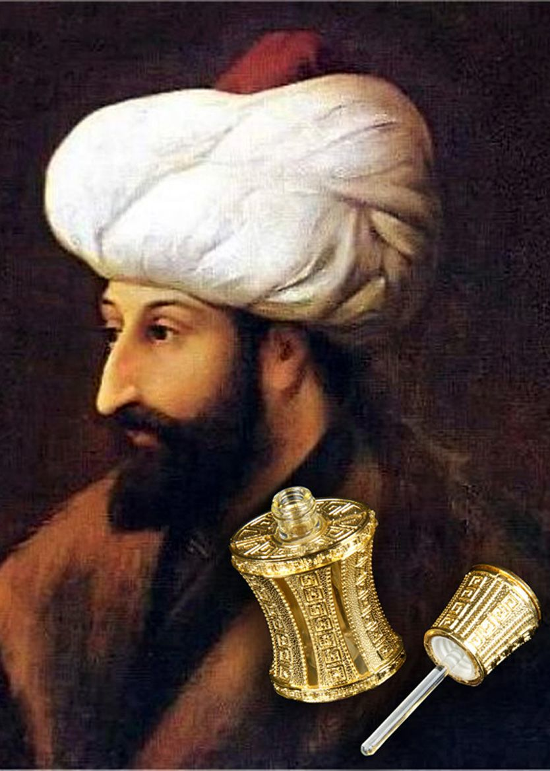
Geçmişten Günümüze İç Kontrol
1. Kanun-i Padişahî (Reaya Kanunu)
2. Kanunname-i Âl-i Osman

Slide 9
Geçmişten Günümüze İç Kontrol
Kalite kavramının Avrupa ve Amerika’da, sanayi devriminin başladığı 18. yüzyılın sonlarında ortaya çıkması ve Osmanlı’nın 500 yıl öncesinden kontrol sistemini yazılı hâle getirerek uygulamaya başlamış olması, o dönemde ne kadar ileri olduğumuzu çok iyi izah etmektedir.
Osmanlı, “Bizi aldatan da bizden değildir” hadisi gereğince, vatandaşlarının kaliteli ve hilesiz ürün almalarını sağlamak amacıyla, kontrol sistemini kurmuş ve başarıyla uygulamıştır.

Slide 10
Uluslar Arası Taahhütler
(Avrupa Birliği)
Ülkemizde Avrupa Birliği mali mevzuatına uyum çerçevesinde;
10.12.2003 tarihinde kabul edilerek yasalaşan 5018 sayılı Kamu Mali Yönetimi ve Kontrol Kanunu ile kamu mali yönetiminde köklü bir değişiklik yapılmıştır.
Yapılan en önemli değişikliklerden birisi de merkezi kontrolden iç kontrole geçiş olmuştur.
Notes:
Ülkemizde kamu kurum ve kuruluşlarında, uluslararası standartlara uygun olarak iç kontrol sisteminin kurulması konusu, Avrupa Birliği müzakere sürecinde Mali Kontrol başlıklı 32. fasıl kapsamında yer almıştır.
Bu fasıl kapsamında, 2003 yılı Aralık ayından itibaren tarama süreci içinde öncelikler listesinde yer alan yasal ve idarî düzenlemeler yürürlüğe konulmuştur.
Söz konusu yasal ve idarî düzenlemelerin yürürlüğe konulmasıyla Mali Kontrol başlıklı 32. fasılda tarama süreci tamamlanmış ve 26 Haziran 2007 tarihinden itibaren de müzakere süreci başlamıştır. Bu fasılda müzakere süreci, öngörülen sistemin uluslararası standartlara uygun olarak gerçekleştirilmesiyle tamamlanacaktır.

Slide 11
Ulusal Taahhütler
(Hükümet Programları, STÖ Raporları)
Kamu yönetiminde yapı, mevzuat ve zihniyet değişimi sağlamak,
Kamu çalışanlarının ve yöneticilerinin modern yönetim kültürüne sahip olmalarını sağlamak,
Kurumların politika hazırlama, uygulama, eşgüdüm, izleme ve değerlendirme konularında kapasitelerini geliştirmek,
Stratejik planlama ve performans esaslı bütçe uygulamalarının etkinliğini arttırmak.
Notes:
Ülkemizde kamu kurum ve kuruluşlarında, uluslararası standartlara uygun olarak iç kontrol sisteminin kurulması konusu, Avrupa Birliği müzakere sürecinde Mali Kontrol başlıklı 32. fasıl kapsamında yer almıştır.
Bu fasıl kapsamında, 2003 yılı Aralık ayından itibaren tarama süreci içinde öncelikler listesinde yer alan yasal ve idarî düzenlemeler yürürlüğe konulmuştur.
Söz konusu yasal ve idarî düzenlemelerin yürürlüğe konulmasıyla Mali Kontrol başlıklı 32. fasılda tarama süreci tamamlanmış ve 26 Haziran 2007 tarihinden itibaren de müzakere süreci başlamıştır. Bu fasılda müzakere süreci, öngörülen sistemin uluslararası standartlara uygun olarak gerçekleştirilmesiyle tamamlanacaktır.

Slide 12
Neden Etkin Bir İç Kontrol Sistemi ???
İdareler
Kurumsal Yönetim Gerekleri (hesap verebilirlik, adillik, şeffaflık, sorumluluk)
Kurumsal risklerin iyi yönetilmesi ve kurum performansının artırılması
5018 sayılı Kanun ve ilgili mevzuat

Slide 13
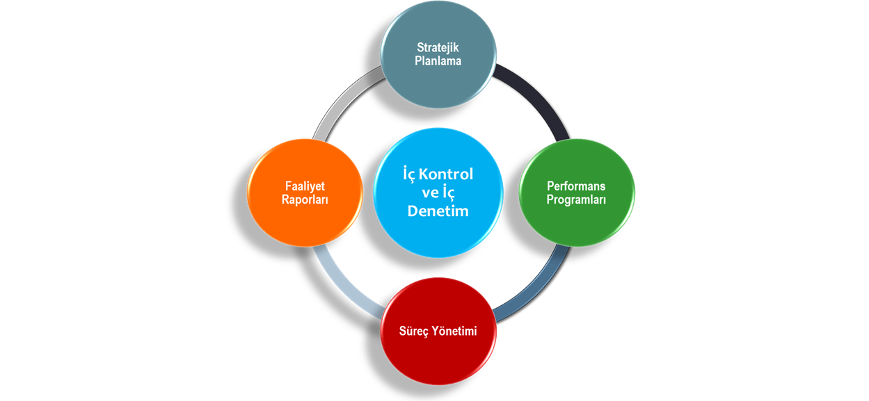
İç Kontrol Sisteminin İşlevi

Slide 14
İç Kontrol Sistemi Mevzuatı
5018 sayılı Kamu Mali Yönetim ve Kontrol Kanunu
İç Kontrol ve Ön Mali Kontrole İlişkin Usul ve Esaslar
Kamu İç Kontrol Standartları Tebliğ
10.12.2003
Kamu İç Kontrol Standartlarına Uyum Eylem Planı Rehberi
31.12.2005
Maliye Bakanlığı Kamu İç Kontrol Standartlarına Uyum Genelgesi
Maliye Bakanlığı Kamu İç Kontrol Standartlarına Uyum Genelgesi
26.12.2007
04.02.2009
Kamu İç Kontrol Rehberi
02.12.2013
02.12.2013
07.02.2014

Slide 15

İç Kontrol Ne Fayda Sağlar
Sistemli ve Düzenli Çalışma
Kurumsallaşma
Etkili Yönetim ve Kontrol
Etkili Risk Yönetimi
Krizlere Hazırlık/ Fırsatları Yakalama

Slide 16

İç Kontrol Sisteminin Sağlayacağı Faydalar
Yönetimi dış denetime hazır kılar, hesap verebilirliği güçlendirir.
Yeni yönetici ve personelin adaptasyon ve verim alınabilme süresini kısaltır.
Kurumsallaşma ve kurumsal yönetimi güçlendirir.
Risklerin kayıp gerçekleşmeden önlenmesini sağlar.

Slide 17
İç Kontrol Sisteminin Sağlayacağı Faydalar
Kurum genelinde görev ve sorumlulukları netleştirir.
İş akışlarını ve iş yapışı standardize eder, uygulamaları standartlara bağlar.
Üst yönetimin kurum performansını izlemesini ve düşük performansın nedenlerini sorgulamasını sağlar.

Slide 18
İç Kontrol Olmasaydı ???
Kaynak Kullanımında İsraf
İsabetsiz Yönetim Kararı
İtibar Kaybı
Yolsuzluk ve Usulsüzlük
Varlıkların Kaybı
Yetersiz ve Kalitesiz Hizmet

Slide 19
İÇ KONTROL‘ün ÖZÜ

Slide 20
PROJE

Slide 21
Bakanlık Organizasyon, Yönetişim ve İş Süreçlerinin Güncellenmesi
0.2
Proje Amacı
  Sağlık Bakanlığının gelecekteki ihtiyaçları, sağlıkta yönetişimin uluslararası örnekleri doğrultusunda sadelik ve mesuliyet esasları ile organizasyon ve yönetişim yapısı ile iş süreçlerini güncellemek
Proje Kapsamı
Çıktılar
  Bakanlık organizasyon ve yönetişimi
  Yeni stratejik plan doğrultusunda yapılması gereken değişikliklerin ve gereksinimlerin belirlenmesi
  Mevcut organizasyon ve yönetişim yapısı ile ilgili aksayan noktaların ortaya konması
  Uluslararası örneklere bakılarak sağlıkta yönetim için farklı yönetişim modellerinin incelenmesi
  Yeni rol ve sorumluluk haritalarının oluşturulması ve yönetişim esaslarının belirlenmesi
  İş süreçleri
  Sağlık Bakanlığı iş süreçlerinden yeniden düzenleme için incelenecek olanlarının belirlenmesi
  Seçilen süreçlerdeki gelişme potansiyellerinin görüşmeler ile tespit edilmesi (örn. dijitalleştirilebilecek akışlar, mükerrer adımlar)
  Taşra Teşkilatı süreçlerinin incelenmesi, iyileştirmeye açık alanların belirlenmesi
  Seçilecek süreçlerin uçtan uca yeniden tasarlanması ve iyileştirilmeye yönelik alanların belirlenmesi (örn: mevzuatsal ve teknolojik)
  Yeni merkezi teşkilat yapısı
  Değiştirilen bölümler ve kurumlar için yeni rol ve sorumluklar haritası
  Seçilecek süreçlerin mevcut akışlarındaki gelişme noktaları listesi
  Hedef süreç haritası
  Yeni tasarlanan süreçlerin gereksinimlerinin listesi (mevzuatsal, organizasyonel, fiziksel ve beşeri)

Slide 22
0.2
Bakanlık Organizasyon, Yönetişim ve İş Süreçlerinin Güncellenmesi
Temel başarı ölçütleri / Metrikler
Proje sahipliği
Bitiş tarihi
  Seçilen süreçlere özgü operasyonel metrikler (örn. tamamlanma zamanı, insan kaynağı gereksinimi)
Strateji Geliştirme Başkanlığı
Aralık 2019

